Slide 1
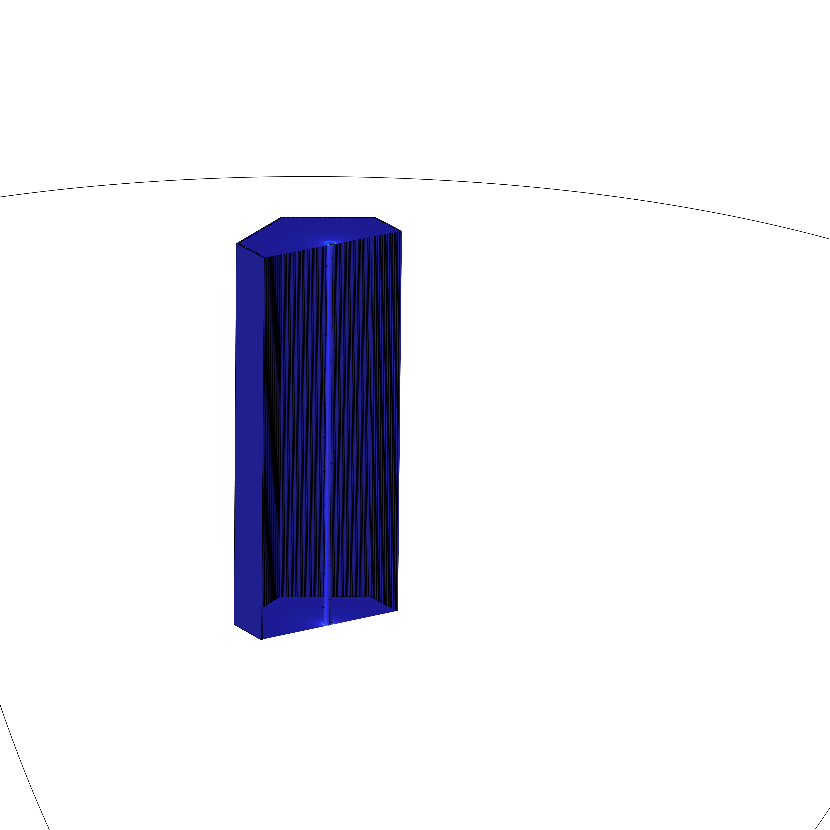
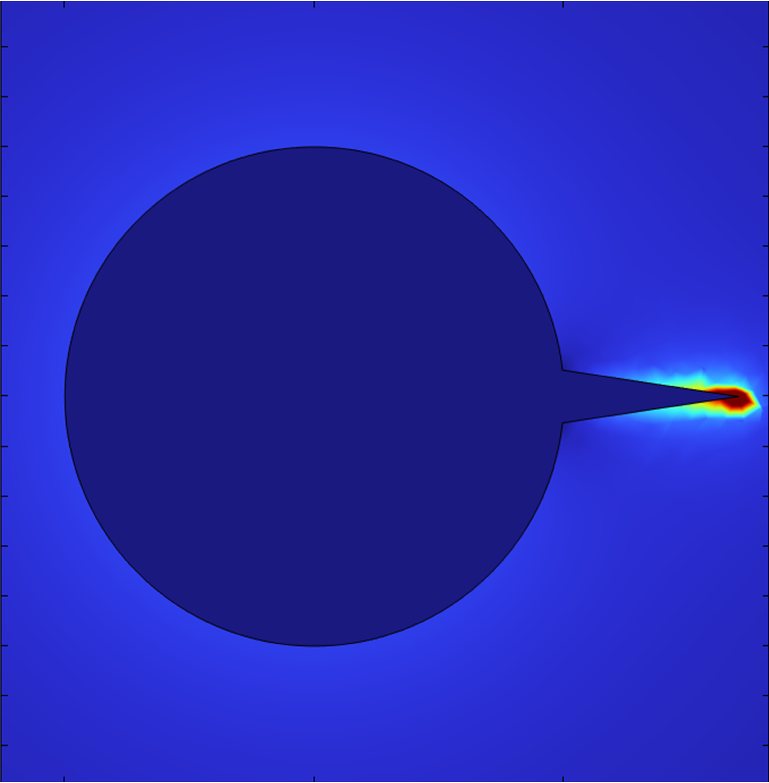
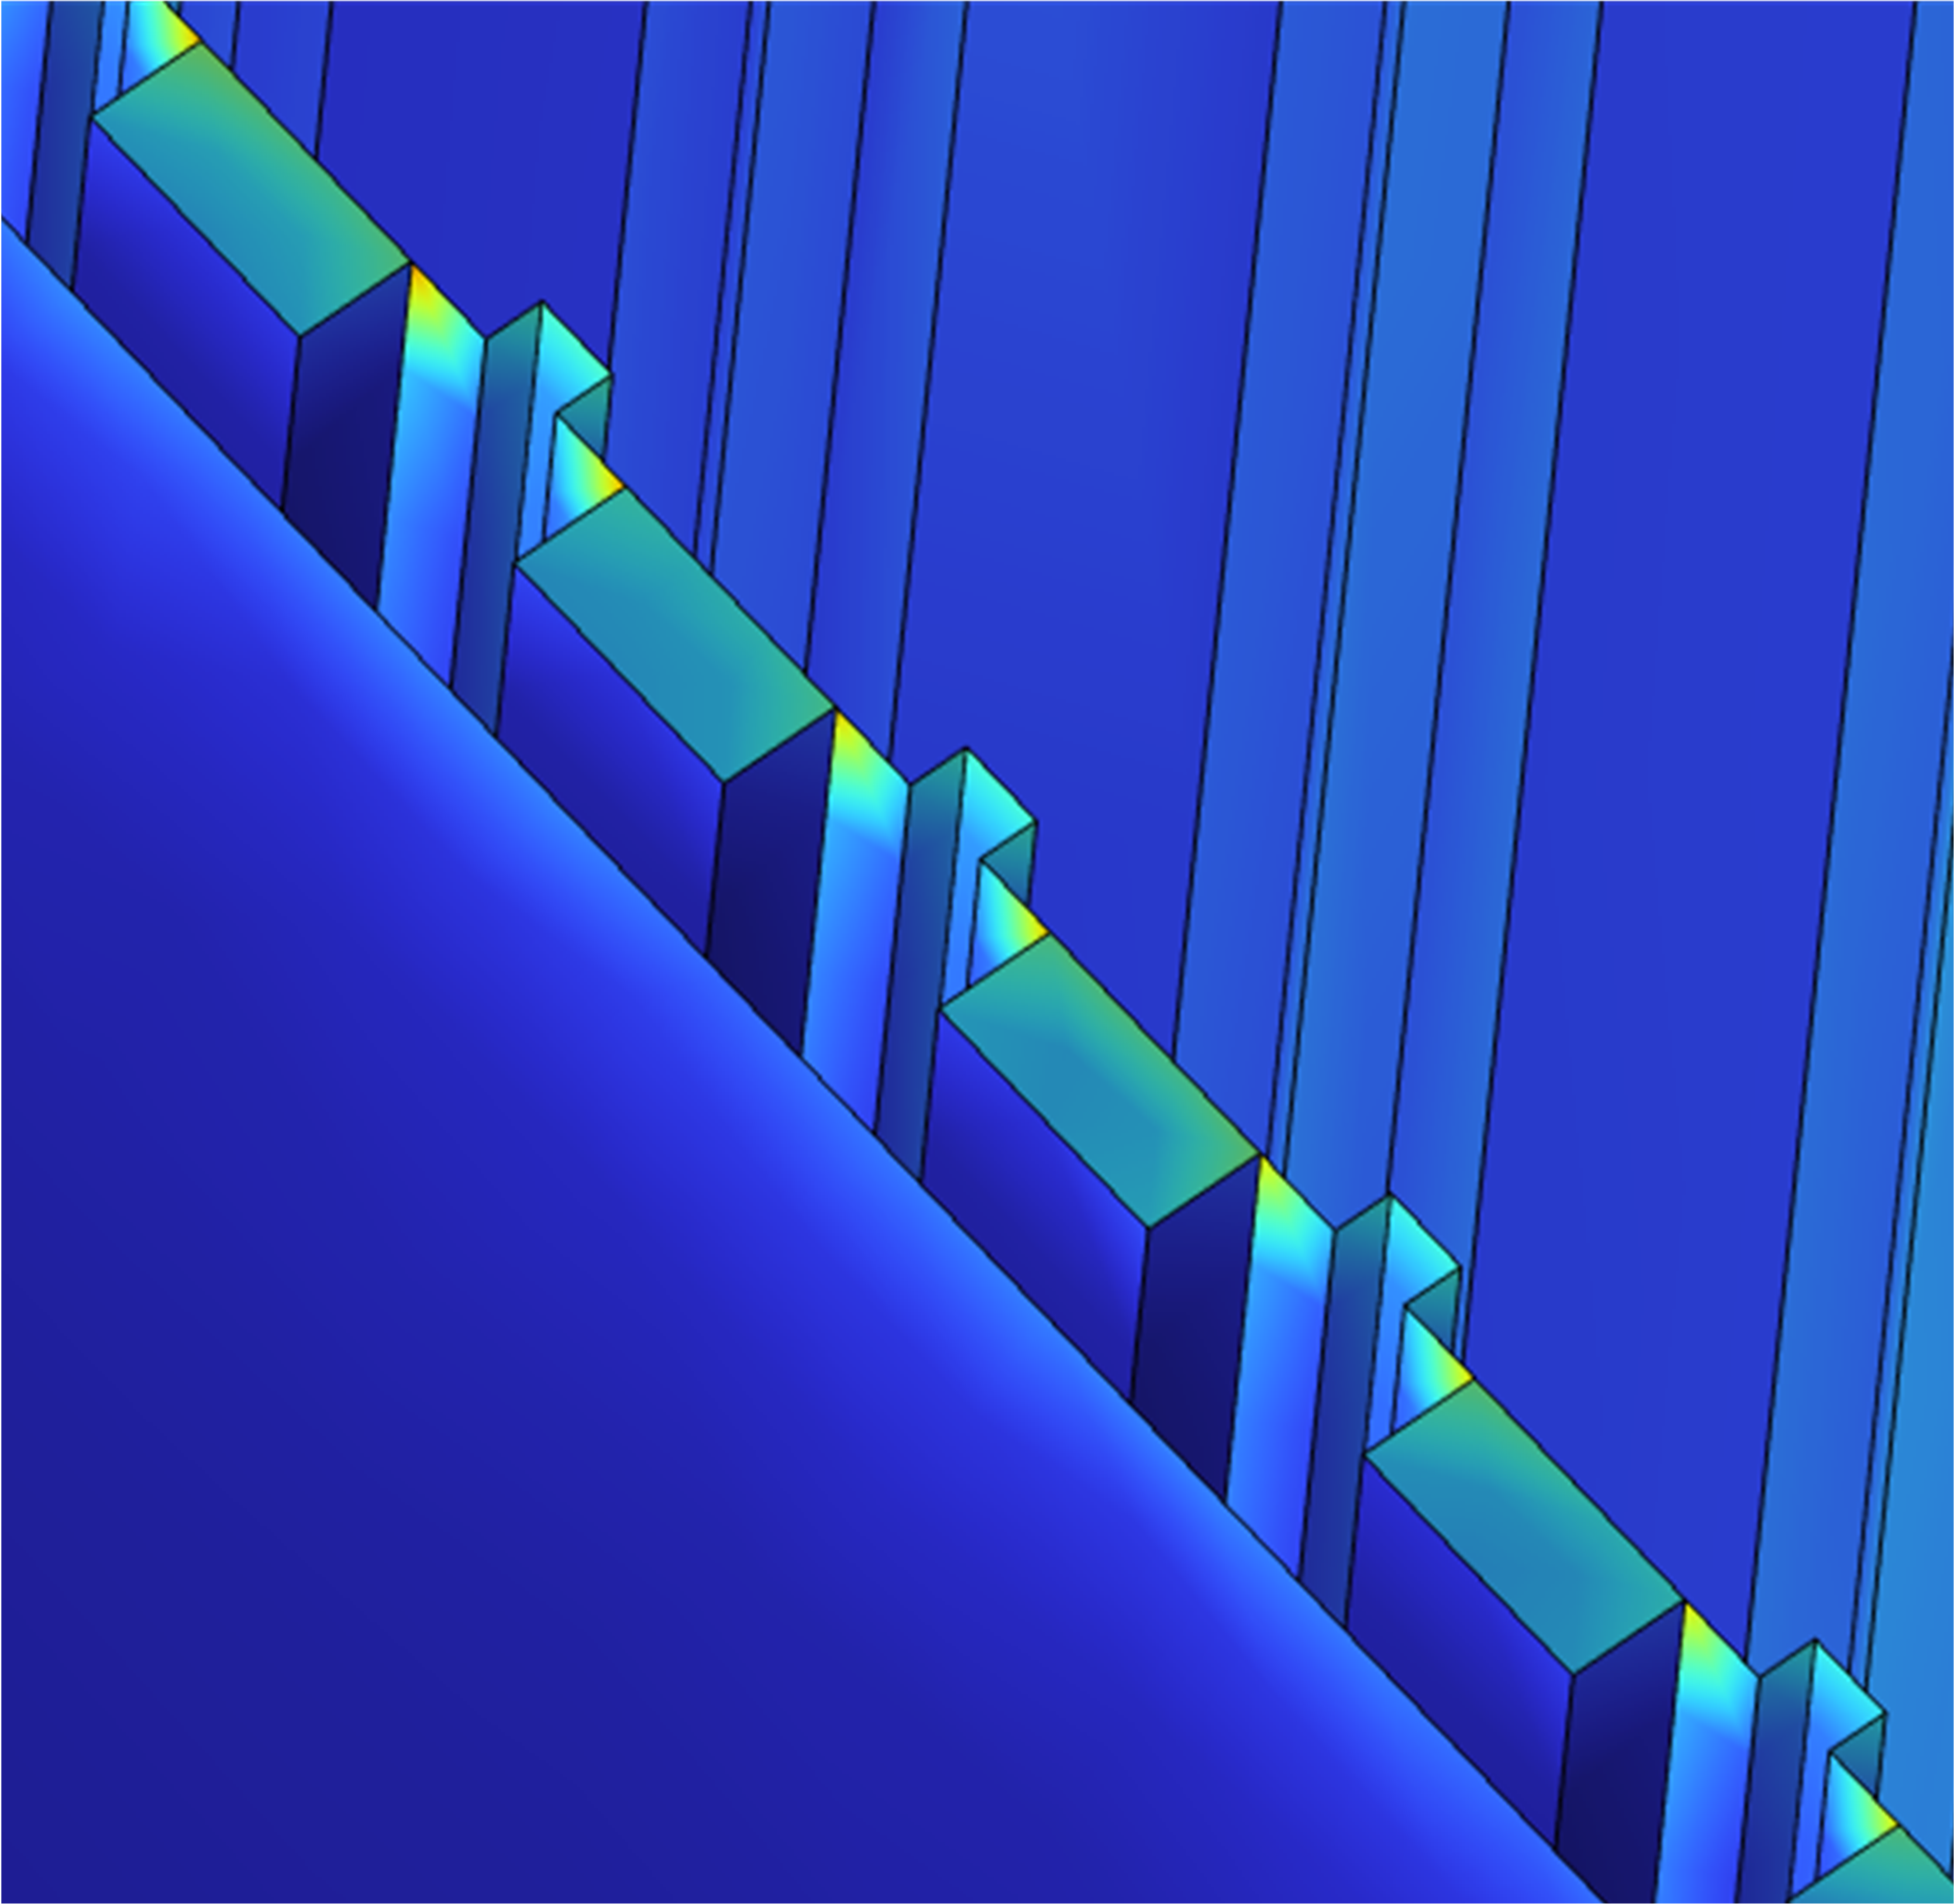
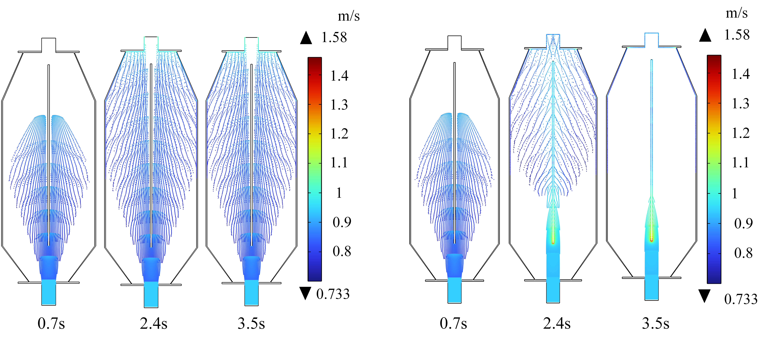


介电弛豫赋能湿式静电除尘器细颗粒精准捕集
湿式静电除尘器广泛用于重工业粉尘治理，但冬季仍有大范围雾霾频发，威胁公众健康。因此，持续改进静电除尘器，提升除尘效率和细颗粒物的吸附能力，兼具环保与健康双重意义。
李一昉¹，张杰¹，梁子琦¹
1.山西大学，太原，山西，中国。
摘要
本研究提出一种新型湿式静电除尘器，将传统金属平板集尘板改进为凹凸结构的介电材料，并配备极低频双极性电源。该设计利用介电材料的弛豫特性，延长灰尘在集尘板上的吸附时间；当电源极性反转后，荷电灰尘在弛豫时间内仍能稳定黏附于集尘板表面。此时，空间电场会由电极与黏附的荷电灰尘共同构成，电场强度因此显著加强。更强的电场会进一步提升电极电离程度，产生更多自由电荷；这些电荷与灰尘颗粒碰撞并使其荷电，最终大幅提高灰尘（尤其是细微颗粒）的荷电量，为后续高效收集去除奠定基础。
为验证上述理论与结论，我们通过COMSOL软件搭建仿真模型，首先，分析绝缘油纸在双极性电源作用下的弛豫规律。获得电压反转时介电材料的弛豫时间，同时考虑了凹凸结构集尘板对电场的影响；随后耦合流场与带电粒子追踪，清晰得到极低频电源作用下粒子的运动轨迹，仿真显示，电源反转时除尘腔内的灰尘会出现明显团聚现象。在此基础上，我们搭建了实物实验平台，并通过粒径测试仪分析除尘后灰尘的粒径分布，以此验证本装置的除尘效率及对细颗粒物的吸附能力。
方法
电极
绝缘油
绝缘油纸
介电材料在外电场作用下会发生极化，内部分子偶极子会从无序状态转向电场方向形成有序排列；当外电场突然变化时，极化强度 P 的变化会滞后于外电场 E，这现象称为介电弛豫。本研究基于改进的 Dissado-Hill 模型，分析绝缘油纸在双极性电源作用下的弛豫规律。图 1 通过 正极、零点、负极电压状态的极化强度分布，直观呈现其极化响应特性：当电压过零点时，极化强度未立即归零，清晰体现介电弛豫的滞后效应。
考虑空间电场影响的介质极化随时间的变化规律公式如下所示
接地
正极性
电压过零
负极性
图1.基于改进Dissado-Hill模型在双极性电源的介质极化强度分布
结果
COMSOL仿真结果显示，介电材料集尘板与极低频双极性电源协同作用时，除尘室中心空间电场强度较传统装置提升约 2 倍；电源极性反转时，如图 2 所示，与传统装置相比，改进后灰尘颗粒在电场作用下明显团聚成团，更易被捕集去除。同时，凹凸结构集尘板在进一步强化电场的同时，显著降低了循环水消耗量。
实验结果进一步验证了上述仿真结论：在本研究条件下，改进后的湿式静电除尘器，其除尘效率较传统装置提高约 24.7%，45 μm 以下细颗粒物去除率提升达 35.3%。这表明优化设计既有效增强了装置对细颗粒物的捕获能力，又实现了显著的节水效果，综合性能优异，在工业烟气净化等场景中展现出广阔的实际应用前景。
传统除尘器粒子运动轨迹
改进除尘器粒子运动轨迹
图2.传统和改进除尘器腔内粒子运动轨迹
1. J. Tian, R. Chen, and X. Zhao, "Time-Domain polarization characteristics in dielectrics based on the refined Dissado–Hill relaxation model," Measurement, vol. 246, pp. 116694, 2025.

